Slide 1
Всероссийский конкурс педагогов и детей общеобразовательных организаций «АХ ТЫ, ЗИМУШКА-ЗИМА!»
ЦЕНТР ИНФОРМАЦИОННЫХ ТЕХНОЛОГИЙ И МЕТОДИЧЕСКОГО ОБЕСПЕЧЕНИЯ «РАЗВИТИЕ»
Свидетельство о регистрации СМИ Эл № ФС77-84915

Slide 2
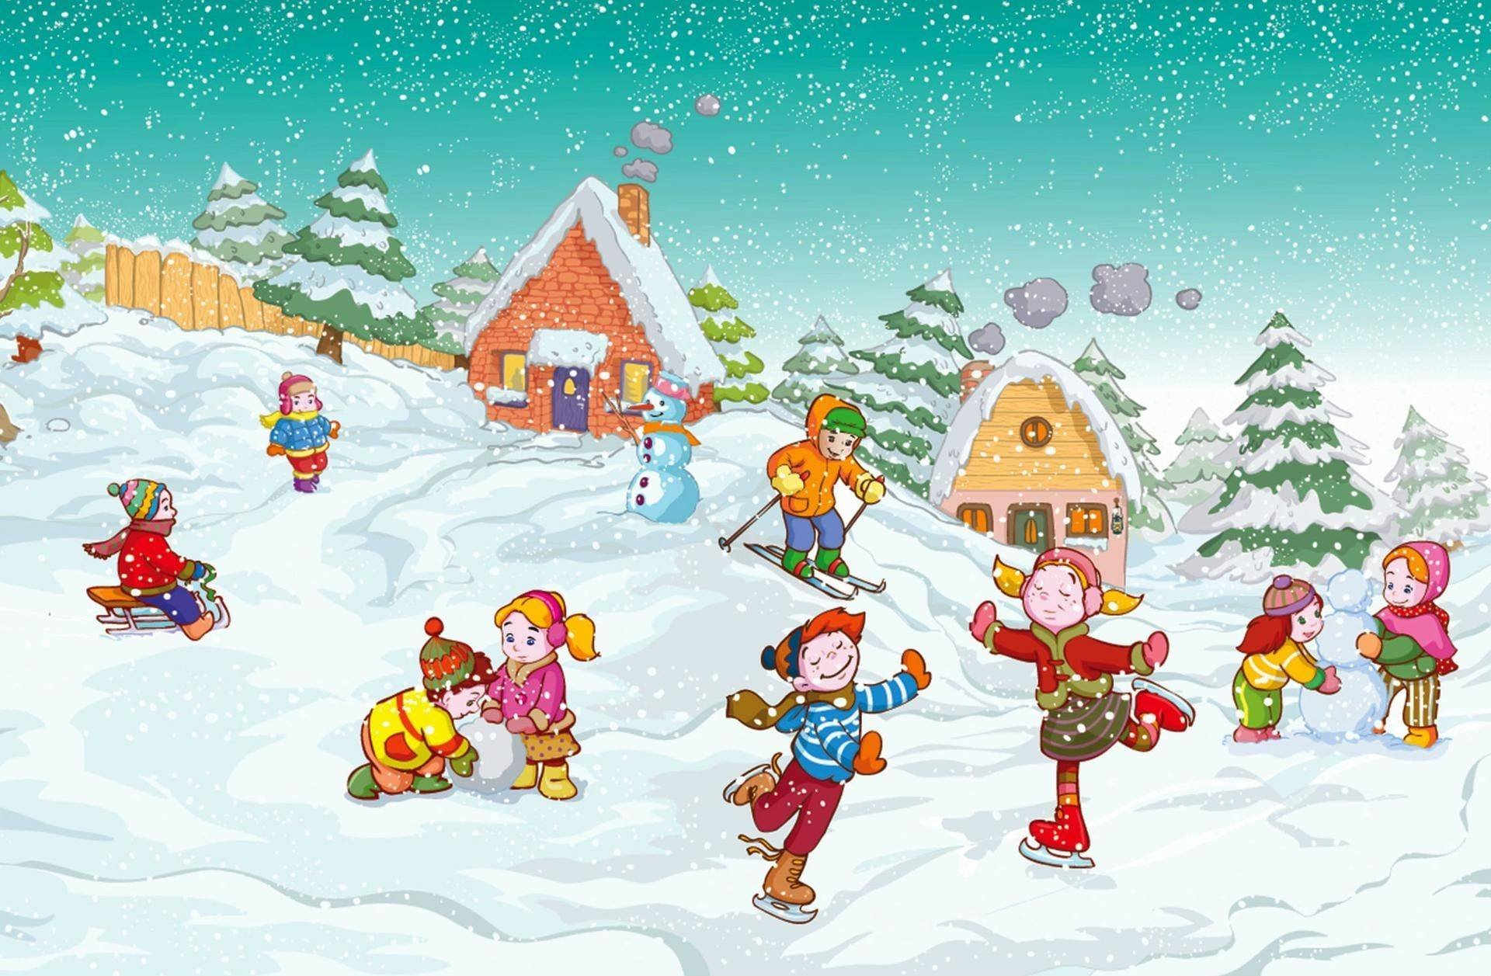
Задание 1
Во дворе замерзли лужи,
Целый день поземка кружит,
Стали белыми дома.
Это к нам пришла...
Ответ:
ЦЕНТР ИНФОРМАЦИОННЫХ ТЕХНОЛОГИЙ И МЕТОДИЧЕСКОГО ОБЕСПЕЧЕНИЯ «РАЗВИТИЕ»
Свидетельство о регистрации СМИ Эл № ФС77-84915

Slide 3
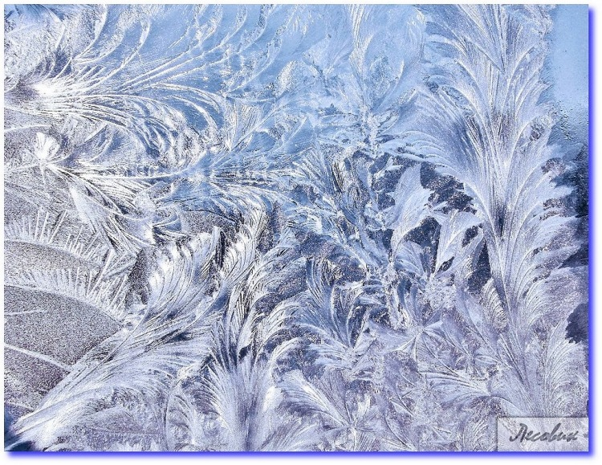
Задание 2
Щиплет, да не мыло.
Трещит, да не огонь.
Рисует, да не художник.
Ответ:
ЦЕНТР ИНФОРМАЦИОННЫХ ТЕХНОЛОГИЙ И МЕТОДИЧЕСКОГО ОБЕСПЕЧЕНИЯ «РАЗВИТИЕ»
Свидетельство о регистрации СМИ Эл № ФС77-84915

Slide 4
Задание 3
Змейкой вьются по земле,
Воют жалостно в трубе,
Засыпают снегом ели.
Это – зимние …
Ответ:
ЦЕНТР ИНФОРМАЦИОННЫХ ТЕХНОЛОГИЙ И МЕТОДИЧЕСКОГО ОБЕСПЕЧЕНИЯ «РАЗВИТИЕ»
Свидетельство о регистрации СМИ Эл № ФС77-84915

Slide 5
Задание 4
Что за звёздочка такая
На пальто и на платке —
Вся сквозная, вырезная,
А возьмёшь — вода в руке?
Ответ:
ЦЕНТР ИНФОРМАЦИОННЫХ ТЕХНОЛОГИЙ И МЕТОДИЧЕСКОГО ОБЕСПЕЧЕНИЯ «РАЗВИТИЕ»
Свидетельство о регистрации СМИ Эл № ФС77-84915

Slide 6
Задание 5
За окошком снег идёт,
Очень близок новый год,
А речушка не течёт,
Ведь сковал речушку …
Ответ:
ЦЕНТР ИНФОРМАЦИОННЫХ ТЕХНОЛОГИЙ И МЕТОДИЧЕСКОГО ОБЕСПЕЧЕНИЯ «РАЗВИТИЕ»
Свидетельство о регистрации СМИ Эл № ФС77-84915

Slide 7
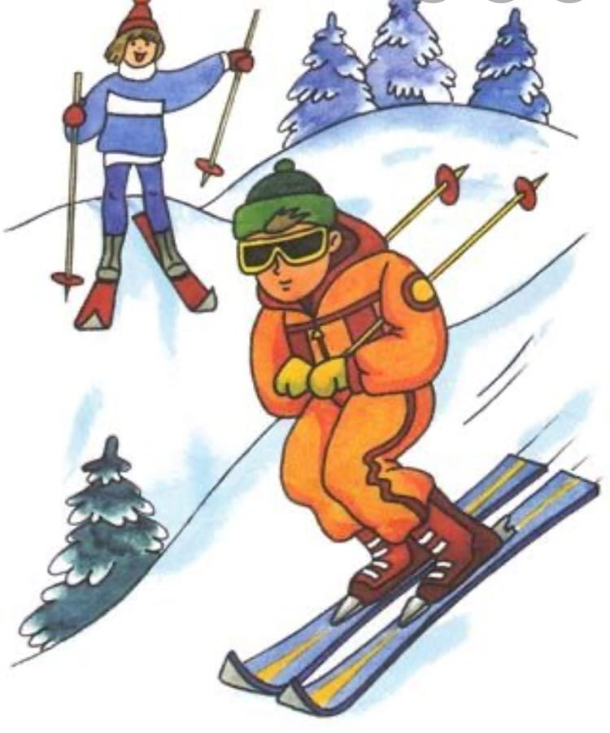
Задание 6
С горки я лечу стрелой,
Резвы кони подо мной.
Две полоски на снегу
Оставляют на бегу…
Ответ:
ЦЕНТР ИНФОРМАЦИОННЫХ ТЕХНОЛОГИЙ И МЕТОДИЧЕСКОГО ОБЕСПЕЧЕНИЯ «РАЗВИТИЕ»
Свидетельство о регистрации СМИ Эл № ФС77-84915

Slide 8
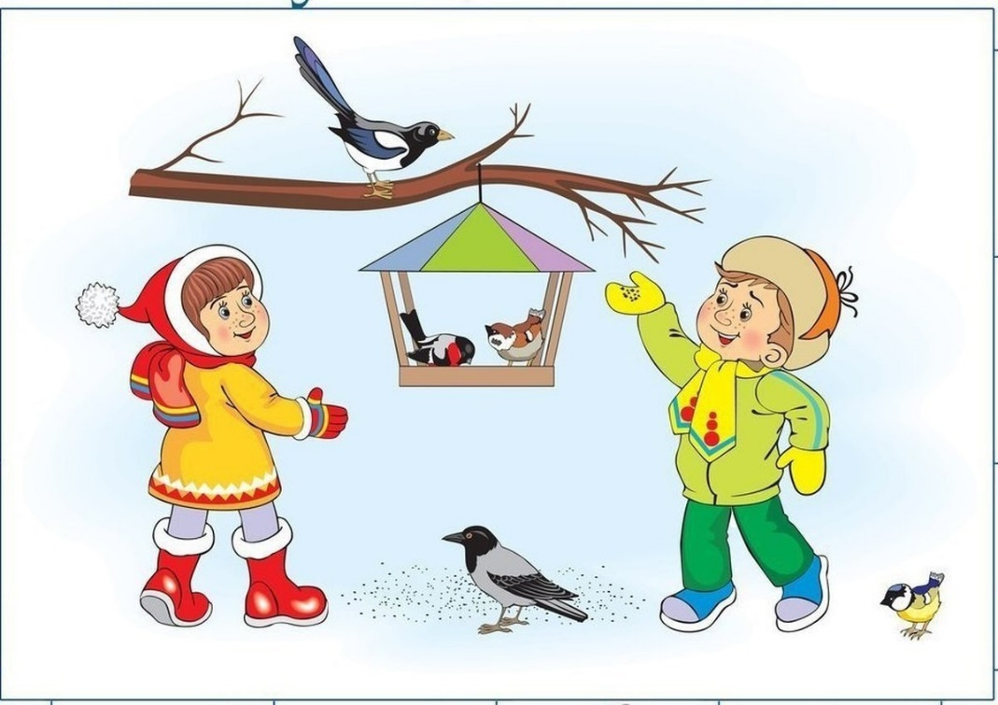
Задание 7
Всякая здесь может птица
В зимний холод угоститься.
На сучке висит избушка,
Называется…
Ответ:
ЦЕНТР ИНФОРМАЦИОННЫХ ТЕХНОЛОГИЙ И МЕТОДИЧЕСКОГО ОБЕСПЕЧЕНИЯ «РАЗВИТИЕ»
Свидетельство о регистрации СМИ Эл № ФС77-84915

Slide 9
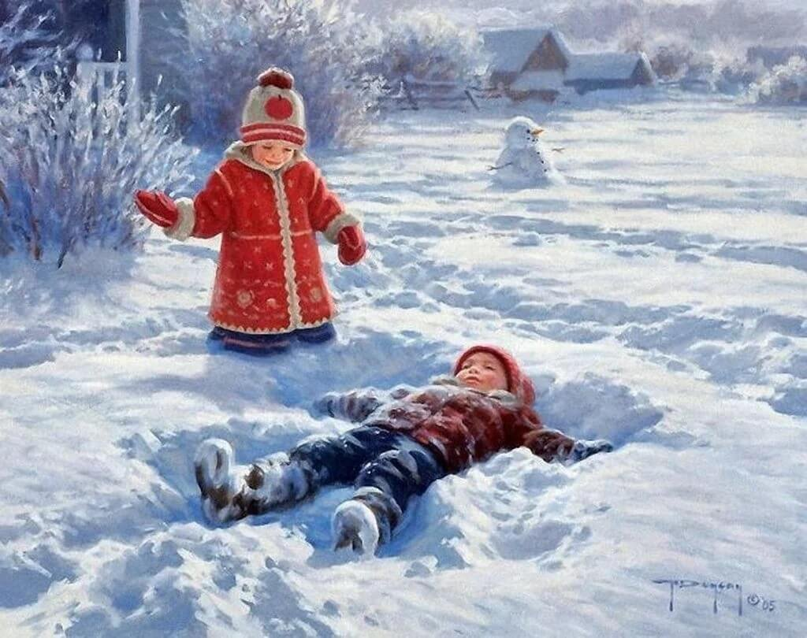
Задание 8
Белый пух лег на дороги,
На ступеньки и пороги.
Знает каждый человек –
Этот пух зовется…
Ответ:
ЦЕНТР ИНФОРМАЦИОННЫХ ТЕХНОЛОГИЙ И МЕТОДИЧЕСКОГО ОБЕСПЕЧЕНИЯ «РАЗВИТИЕ»
Свидетельство о регистрации СМИ Эл № ФС77-84915

Slide 10
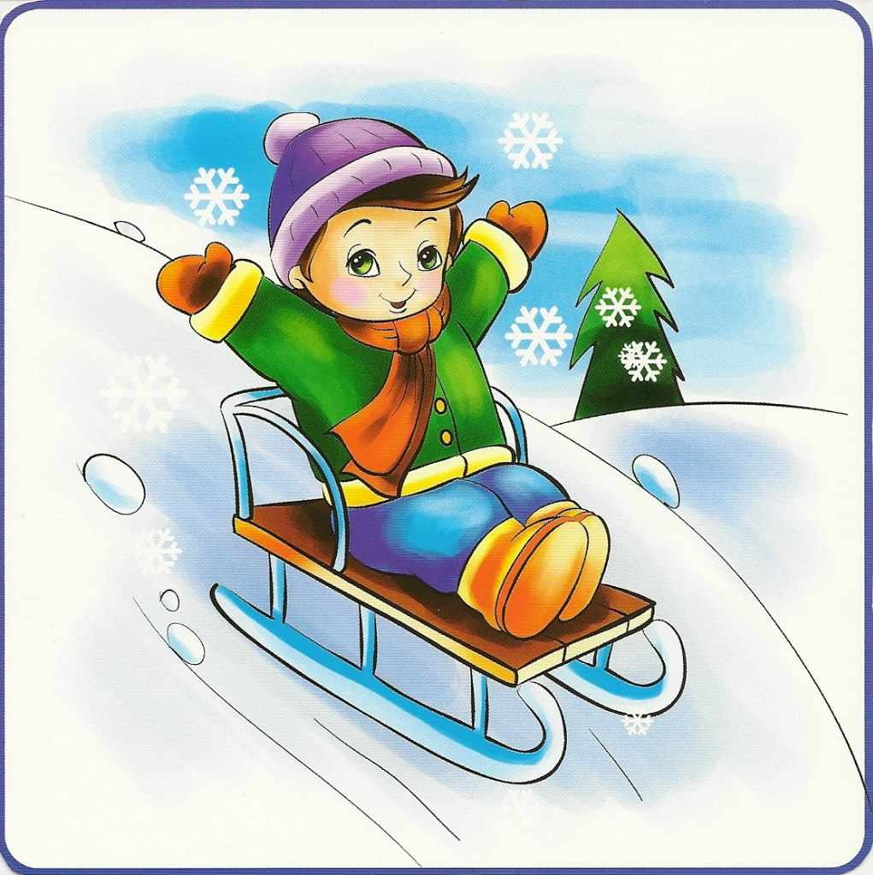
Задание 9
Все лето стояли,
Зимы ожидали,
Дождались поры,
Помчались с горы.
Ответ:
ЦЕНТР ИНФОРМАЦИОННЫХ ТЕХНОЛОГИЙ И МЕТОДИЧЕСКОГО ОБЕСПЕЧЕНИЯ «РАЗВИТИЕ»
Свидетельство о регистрации СМИ Эл № ФС77-84915

Slide 11
Задание 10
Мы в морозный день с друзьями
Снег из шланга поливали
Как появится ледок
Значит, все – готов …
Ответ:
ЦЕНТР ИНФОРМАЦИОННЫХ ТЕХНОЛОГИЙ И МЕТОДИЧЕСКОГО ОБЕСПЕЧЕНИЯ «РАЗВИТИЕ»
Свидетельство о регистрации СМИ Эл № ФС77-84915

Slide 12
Задание 11
Две сестренки, две плетенки.
Из овечьей шерсти тонкой.
Как гулять – так надевать,
Чтоб не мерзли пять да пять.
Ответ:
ЦЕНТР ИНФОРМАЦИОННЫХ ТЕХНОЛОГИЙ И МЕТОДИЧЕСКОГО ОБЕСПЕЧЕНИЯ «РАЗВИТИЕ»
Свидетельство о регистрации СМИ Эл № ФС77-84915

Slide 13
Задание 12
Появился во дворе
Он в холодном декабре.
Неуклюжий и смешной,
У катка стоит с метлой.
К ветру зимнему привык
Наш приятель...
Ответ:
ЦЕНТР ИНФОРМАЦИОННЫХ ТЕХНОЛОГИЙ И МЕТОДИЧЕСКОГО ОБЕСПЕЧЕНИЯ «РАЗВИТИЕ»
Свидетельство о регистрации СМИ Эл № ФС77-84915

Slide 14
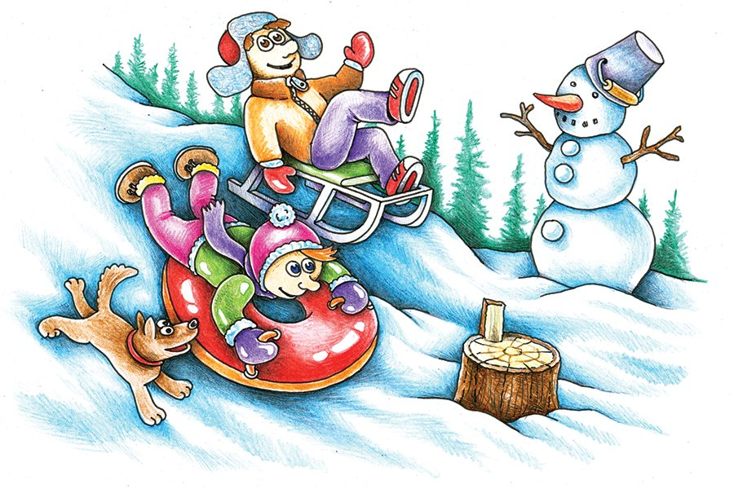
Задание 13
В эту «булку» сядем сами,
Нас несёт она как сани!
С горки катится подушка
Это круглая - …
Ответ:
ЦЕНТР ИНФОРМАЦИОННЫХ ТЕХНОЛОГИЙ И МЕТОДИЧЕСКОГО ОБЕСПЕЧЕНИЯ «РАЗВИТИЕ»
Свидетельство о регистрации СМИ Эл № ФС77-84915

Slide 15
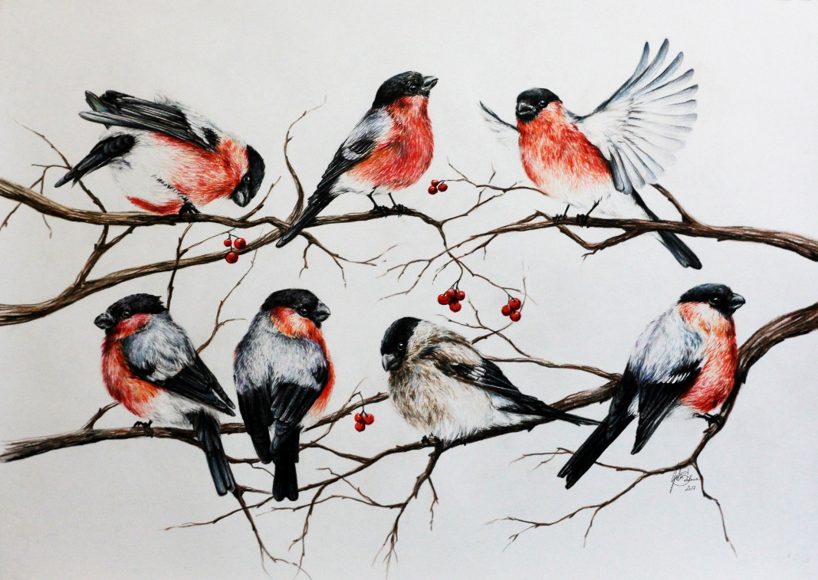
Задание 14
Зимой на ветках яблоки!
Скорей их собери!
И вдруг вспорхнули яблоки,
Ведь это...
Ответ:
ЦЕНТР ИНФОРМАЦИОННЫХ ТЕХНОЛОГИЙ И МЕТОДИЧЕСКОГО ОБЕСПЕЧЕНИЯ «РАЗВИТИЕ»
Свидетельство о регистрации СМИ Эл № ФС77-84915

Slide 16
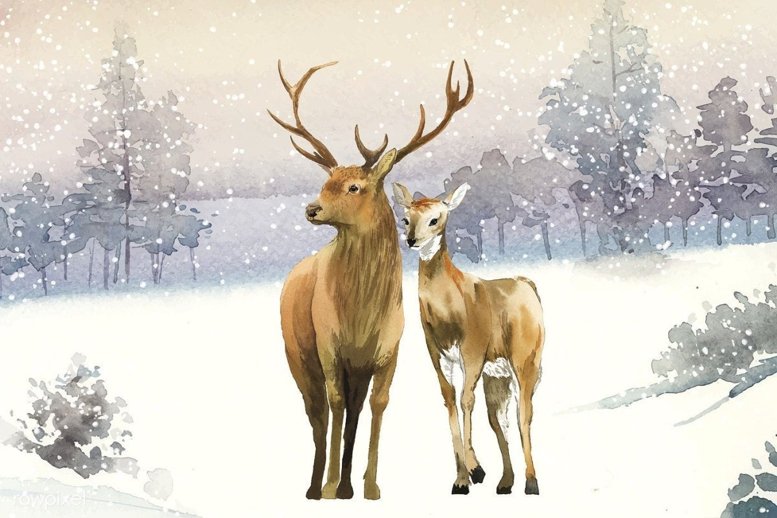
Задание 15
Он на севере живет,
Ягель, мох, кору жует.
Пышные рога он носит,
Сани Дед Мороза возит.
Ответ:
ЦЕНТР ИНФОРМАЦИОННЫХ ТЕХНОЛОГИЙ И МЕТОДИЧЕСКОГО ОБЕСПЕЧЕНИЯ «РАЗВИТИЕ»
Свидетельство о регистрации СМИ Эл № ФС77-84915

Slide 17
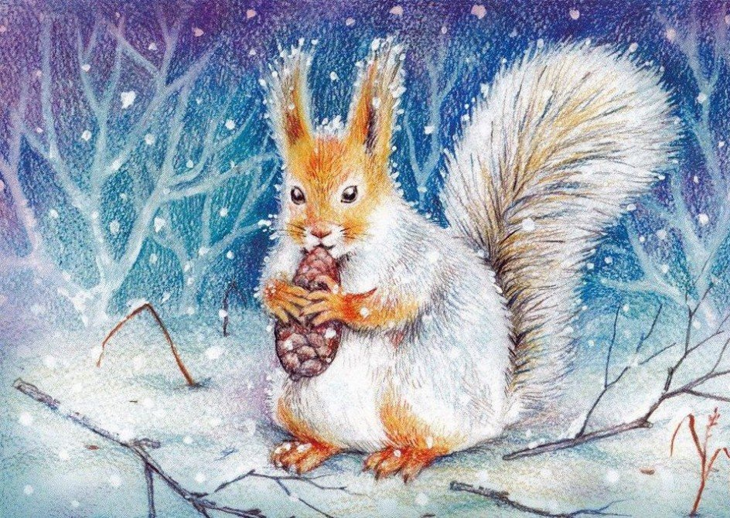
Задание 16
Кто грызёт на ветке шишку?
Ну, конечно, это …
Ответ:
ЦЕНТР ИНФОРМАЦИОННЫХ ТЕХНОЛОГИЙ И МЕТОДИЧЕСКОГО ОБЕСПЕЧЕНИЯ «РАЗВИТИЕ»
Свидетельство о регистрации СМИ Эл № ФС77-84915

Slide 18
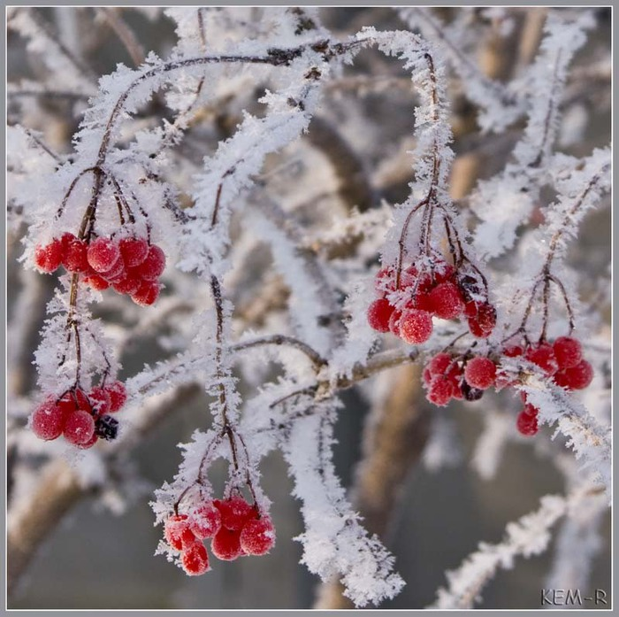
Задание 17
В белом бархате деревня —
И заборы, и деревья.
А как ветер нападёт,
Этот бархат опадёт
Ответ:
ЦЕНТР ИНФОРМАЦИОННЫХ ТЕХНОЛОГИЙ И МЕТОДИЧЕСКОГО ОБЕСПЕЧЕНИЯ «РАЗВИТИЕ»
Свидетельство о регистрации СМИ Эл № ФС77-84915

Slide 19
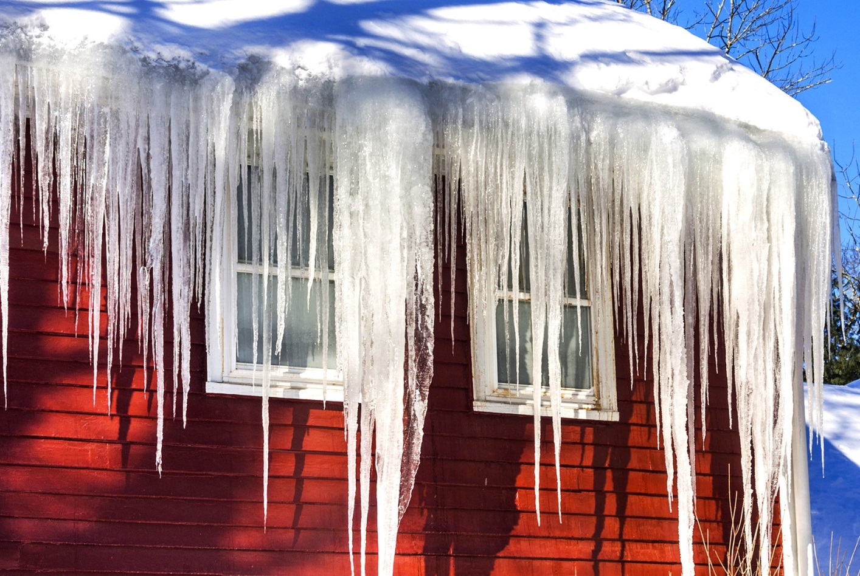
Задание 18
Морковка белая
Всю зиму росла.
Солнышко пригрело
И морковку съело
Ответ:
ЦЕНТР ИНФОРМАЦИОННЫХ ТЕХНОЛОГИЙ И МЕТОДИЧЕСКОГО ОБЕСПЕЧЕНИЯ «РАЗВИТИЕ»
Свидетельство о регистрации СМИ Эл № ФС77-84915

Slide 20
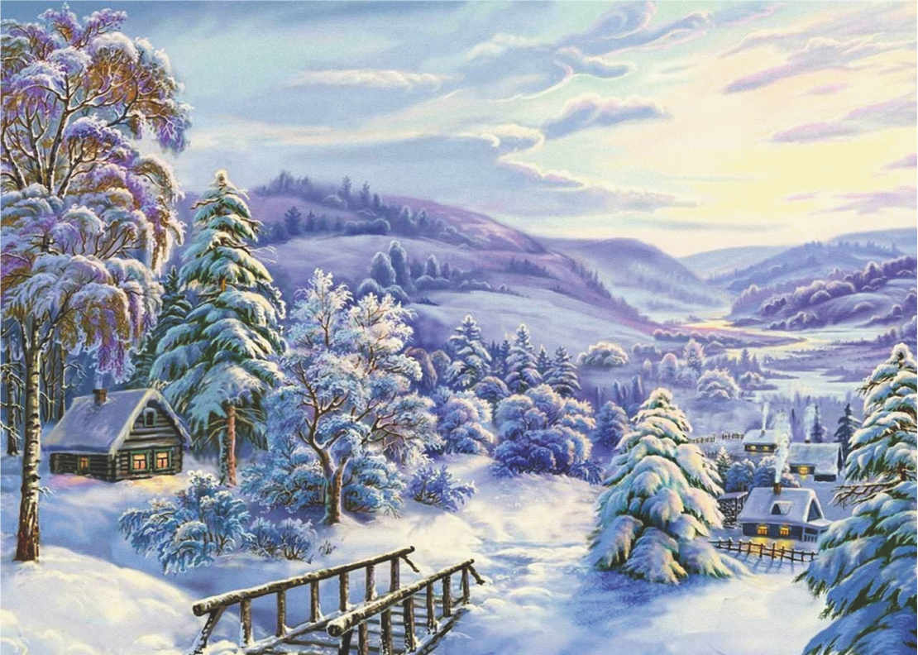
Задание 19
Назовите-ка, ребятки,
Месяц в этой вот загадке:
Дни его — всех дней короче,
Всех ночей длиннее ночи.
На поля и на луга
До весны легли снега.
Только месяц наш пройдёт,
Мы встречаем Новый год.
Ответ:
ЦЕНТР ИНФОРМАЦИОННЫХ ТЕХНОЛОГИЙ И МЕТОДИЧЕСКОГО ОБЕСПЕЧЕНИЯ «РАЗВИТИЕ»
Свидетельство о регистрации СМИ Эл № ФС77-84915

Slide 21
Задание 20
Я прихожу с подарками,
Блещу огнями яркими,
Нарядная, забавная,
На Новый год я главная!
Ответ:
ЦЕНТР ИНФОРМАЦИОННЫХ ТЕХНОЛОГИЙ И МЕТОДИЧЕСКОГО ОБЕСПЕЧЕНИЯ «РАЗВИТИЕ»
Свидетельство о регистрации СМИ Эл № ФС77-84915

Slide 22
Благодарим за ответы!
ЦЕНТР ИНФОРМАЦИОННЫХ ТЕХНОЛОГИЙ И МЕТОДИЧЕСКОГО ОБЕСПЕЧЕНИЯ «РАЗВИТИЕ»
Свидетельство о регистрации СМИ Эл № ФС77-84915

